Slide 1
软件正版化专题培训会
潍坊医学院 2020年7月
汇报人：郭延年

Slide 2
1、校园正版化介绍
2、安装激活之前注意事项
3、安装激活流程
4、常见问题及处理方法

Slide 3
校园正版化介绍
正版软件管理与服务平台应用层主要组成部分
平台网站
激活客户端
关于 KMS 激活
Notes:
从网站登录开始
点击登陆，
系统验证登陆方式
单点登陆
统一身份认证
数据库身份认证
激活客户端开始
登陆
选择
激活

Slide 4
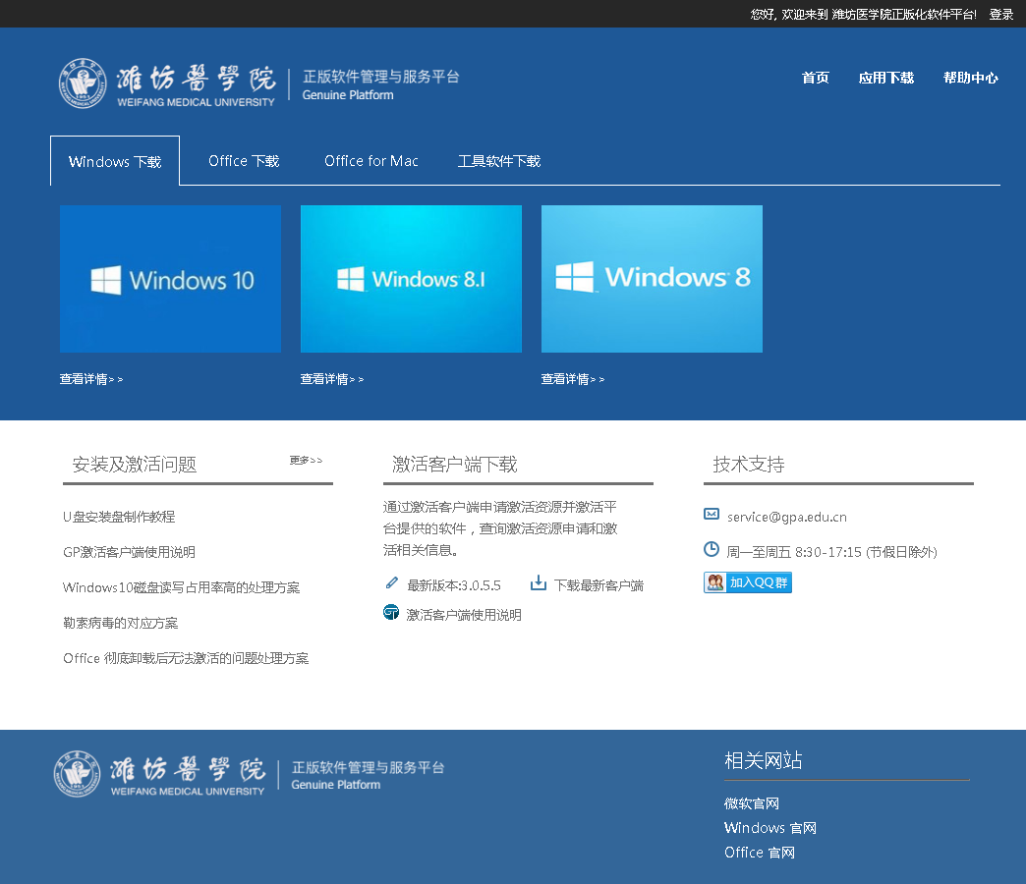
正版化介绍
平台网站
ms.wfmc.edu.cn
Notes:
从网站登录开始
点击登陆，
系统验证登陆方式
单点登陆
统一身份认证
数据库身份认证
激活客户端开始
登陆
选择
激活

Slide 5
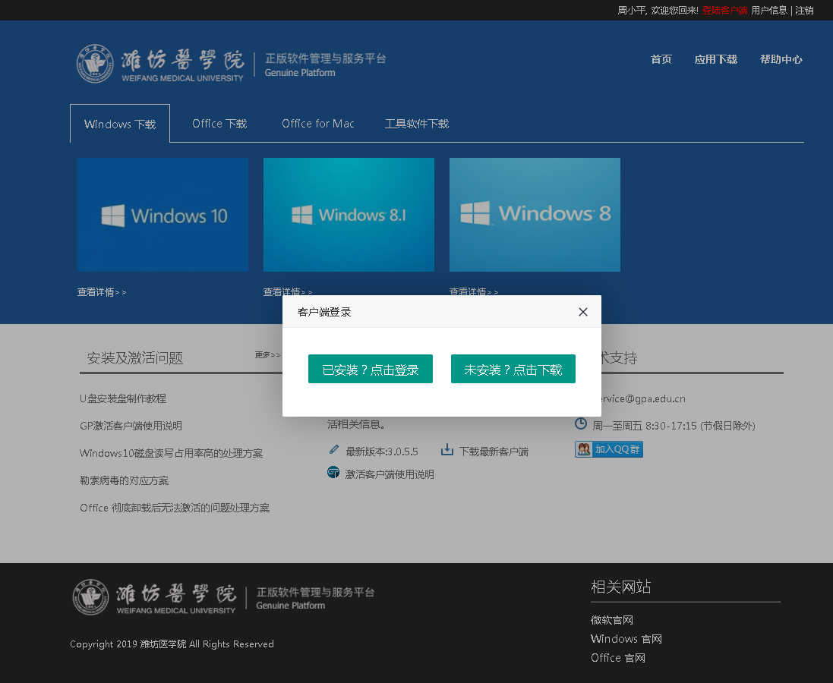
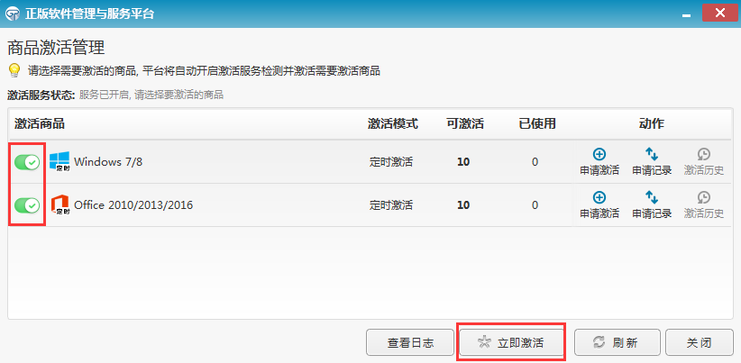
激活客户端
Notes:
从网站登录开始
点击登陆，
系统验证登陆方式
单点登陆
统一身份认证
数据库身份认证
激活客户端开始
登陆
选择
激活

Slide 6
关于KMS激活
KMS激活
KMS说明：
KMS要求在局域网中必须有一台KMS服务器，KMS服务器的作用是给局域网中的所有计算机的操作系统定周期(一般是180天)提供一个随机的激活ID(不同于产品激活密钥)，然后计算机里面的KMS服务就会自动将系统激活。
计算机必须保持与KMS服务器的定期连接，以便KMS激活服务的自动检查实现激活的自动续期。超过180天以后就会因为激活ID过期而重新回到试用版本状态。
通过KMS进行激活的一般称为VL版,即VOLUME授权版，一般不会单独在零售市场进行发售，一般是直接向企业提供电子ISO映像进行批量授权安装。

Slide 7
1、校园正版化介绍
2、安装激活之前注意事项
3、安装激活流程
4、常见问题及处理方法

Slide 8
安装激活之前注意事项
KMS允许激活的Windows和Office版本
根据微软的批量许可协议，KMS激活只支持批量许可中心下载的Windows 和 Office 的镜像激活（也就是本平台“应用下载”模块提供的镜像）。
支持激活的操作系统大版本：Windows7、Windows8、Windows8.1、Windows10。
一般只支持 windows的专业版、企业版、标准版，我们默认提供的是专业版。
鉴于微软对Windows7的技术支持降低以及Windows8、Window8.1的不良表现，建议在电脑硬件允许的情况下，安装Windows10。
支持激活的Office 大版本：Office 2010、 Office 2013、 Office 2016、Office2019
Office for Mac 免激活

Slide 9
使用注意事项-关于Office的卸载
卸载不干净会导致：
激活失败，例如提示：0xC004F017
激活结果错误，例如，出现提示激活成功，实际没有激活成功的情况。
Office 安装不上
怎么卸载干净？
使用微软官方提供的专用卸载工具。
例外，
如果是电脑出厂预装 windows 10 家庭版 和 Office 365 的组合，建议，重装系统以后，在下载学校正版化平台的 Office 镜像来重新安装 Office。
有一个坑
Windows 10 可以看到，一个微软图标，不要去点击，
否则一步一步下去，你的Office就变成Office365了！。

Slide 10
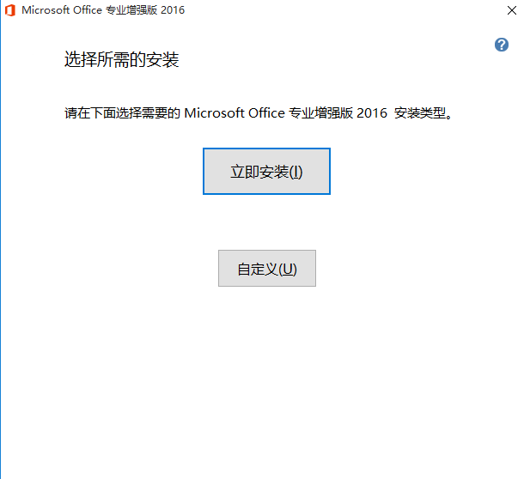
使用注意事项 – 关于Windows & Office 的安装
Windows 安装，
注意事项：电脑资料备份；用来做U盘启动盘的U盘资料备份。
软碟通安装，微PE安装
不能使用GHOST安装
不推荐用 大白菜、老毛桃这类捆绑安装其他软件的PE工具安装。
Office 的安装
注意事项：确保 Office 已经被彻底卸载干净了。
解压安装
虚拟光驱安装
不推荐用户选择自定义安装方式

Slide 11
1、校园正版化介绍
2、安装激活之前注意事项
3、安装激活流程
4、常见问题及处理方法

Slide 12
安装激活流程
Windows 的安装
Office 的安装
Windows 和 Office 的激活

Slide 13
安装激活流程
Windows 的安装和激活
U盘启动工具的制作。
一键 U 盘启动快捷键。
操作系统的安装和激活。

Slide 14
一键U盘启动快捷键
品牌笔记本 |  |  |  | 组装电脑 |  |  |  | 品牌台式机
华硕笔记本 | ESC | 海尔笔记本 | F12 | 斯巴达卡主板 | ESC | 微星主板 | F11 | 戴尔台式电脑 | ESC
索尼笔记本 | ESC | 方正笔记本 | F12 | 双敏主板 | ESC | 华擎主板 | F11 | 联想台式电脑 | F12
微星笔记本 | F11 | 清华同方笔记本 | F12 | 铭瑄主板 | ESC | 昂达主板 | F11 | 惠普台式电脑 | F12
联想笔记本 | F12 | 技嘉笔记本 | F12 | 捷波主板 | ESC | 冠盟主板 | F11或F12 | 宏基台式电脑 | F12
宏基笔记本 | F12 | Gateway笔记本 | F12 | 磐英主板 | ESC | 顶星主板 | F11或F12 | 神舟台式电脑 | F12
联想Thinkpad | F12 | eMachines笔记本 | F12 | 磐正主板 | ESC | 技嘉主板 | F12 | 方正台式电脑 | F12
戴尔笔记本 | F12 | 惠普笔记本 | F9 | 七彩虹主板 | ESC或F11 | Intel主板 | F12 | 清华同方台式电脑 | F12
神舟笔记本 | F12 | 明基笔记本 | F9 | 精英主板 | ESC或F11 | 致铭主板 | F12 | 海尔台式电脑 | F12
东芝笔记本 | F12 | 苹果笔记本 | 开机长按“option”键 | 梅捷主板 | ESC或F12 | 华硕主板 | F8 | 华硕台式电脑 | F8
三星笔记本 | F12 |  |  | 富士康主板 | ESC或F12 | 盈通主板 | F8 | 明基台式电脑 | F8
IBM笔记本 | F12 |  |  | 杰微主板 | ESC或F8 | 映泰主板 | F9
富士通笔记本 | F12 |  |  | 翔升主板 | F10 | 冠铭主板 | F9

Slide 15
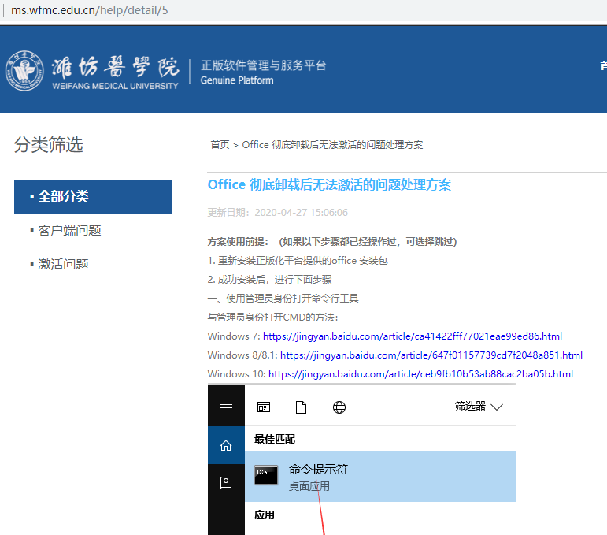
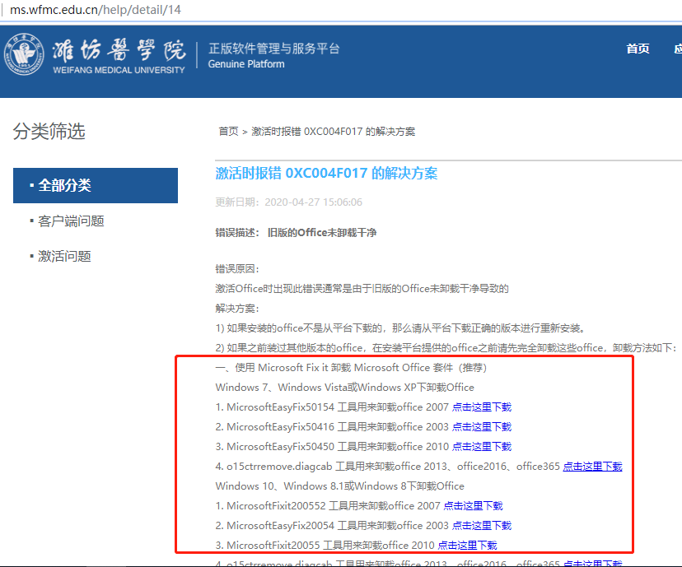
安装激活流程和卸载
Windows 和 Office 的激活
Office要删除干净的方法
http://ms.wfmc.edu.cn/help/detail/14
http://ms.wfmc.edu.cn/help/detail/5

Slide 16
1、校园正版化介绍
2、安装激活之前注意事项
3、安装激活流程
4、常见问题及处理方法

Slide 17
常见问题及处理方法
0xC004F074
0xC004F035
0xC004F038
0XC004C003、0XC004F017
Windows 7 更新失败，无法进入系统
Windwos 10 蓝屏
新电脑卸载 Office 365后， 重装其他版本Office
激活客户端无法正常运行或服务无法启动

Slide 18
常见问题及处理方法
0xC004F074
错误描述：无法联系任何密钥管理服务（KMS）或者连接被KMS服务器拒绝。
错误原因及处理方案：
原因一，平台只支持本校局域网内的计算机Windows 和 Office 的激活，若用户所使用的网络环境不在本校局域网内， 则在进行激活操作时会出现此错误。 telnet ip 1688
原因二、激活电脑的时间和KMS服务器的时间，时差达到8个小时及以上。
原因三、版本不正确（主要是Windows）。

Slide 19
常见问题及处理方法
处理方案
针对原因一、请在本校局域网内执行激活操作。
针对原因二、请将时间、时区调整正确，推荐开启操作系统自动设置时间和时区。
针对原因三、请稍后重试激活。

Slide 20
常见问题及处理方法
0xC004F035
错误描述：批量许可系统要求从具有资格的操作系统进行升级。
原因：若用户购买的电脑出厂时没有预装Windows系统（例如OEM版本），电脑的BIOS有可能缺少Windows标记，则在进行激活操作是会出现次错误。

Slide 21
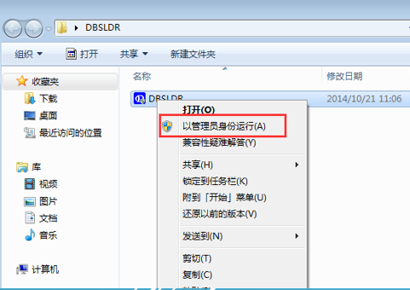
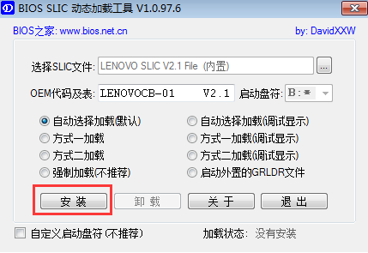
常见问题及处理方法
（图一）
处理方案：
下载DBSLDR工具，下载完后解压出来，右键点击DBSLDR.exe，选择‘以管理员身份运行“（图一）”，然后点击‘安装’，安装完成后重启系统“（图二）”。
（图二）

Slide 22
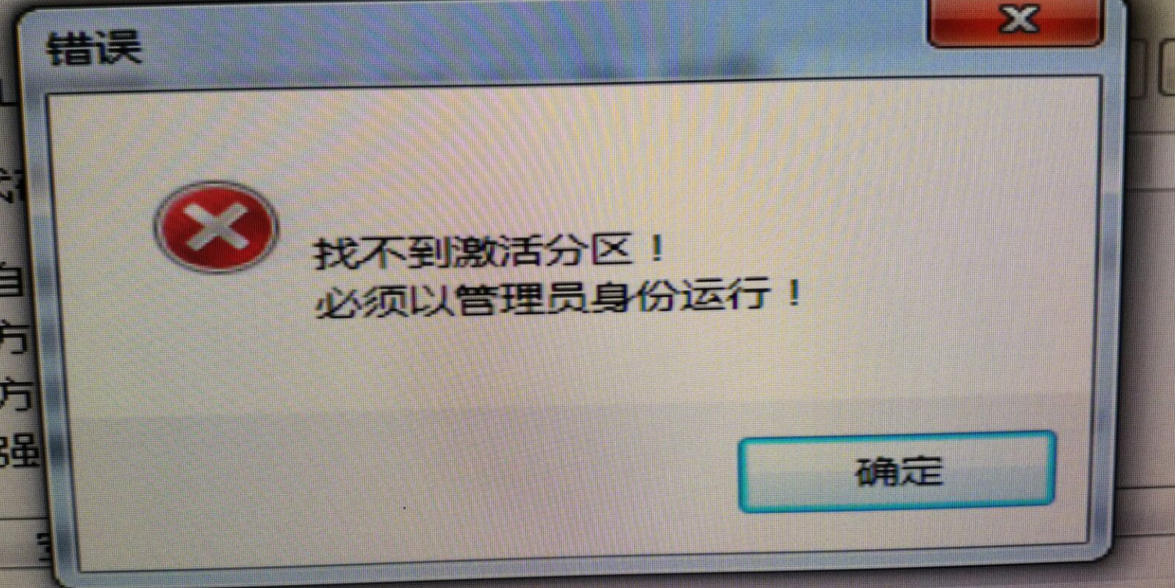
常见问题及处理方法
注意事项：
请确保，硬盘分区，没有除了在安装操作系统的时候自动生成的隐藏分区的其他隐藏分区。
请确保，只有一个活動主分区。
请“以管理员身份运行”此工具。
否则可能会出现 “未发现已激活分区”的错误提示。

Slide 23
常见问题及处理方法
0XC004C003 、 0XC004F017
错误描述：产品密钥被阻止或许可证未安装。
错误原因：
原因一、Office 的版本不对，激活客户端仅支持平台提供的相应软件版本的激活，其他版本无法激活。
原因二、旧版本的Office未卸载干净。

Slide 24
常见问题及处理方法
处理方案：
针对原因一、如果安装的Office不是从平台下载的，那么请从平台下载正确的版本进行重新安装。
针对原因二、如果之前装过其他版本的Office，在安装平台提供的Office之前请先完全卸载这些Office。

Slide 25
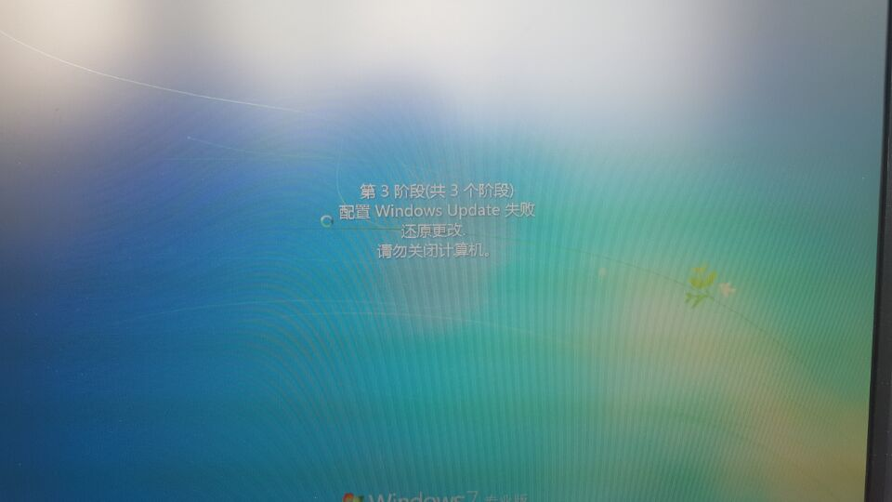
常见问题及处理方法
Windows 7更新失败无法进入系统
原因：电脑更新补丁过程中可能存在强制重启或断电导致。

Slide 26
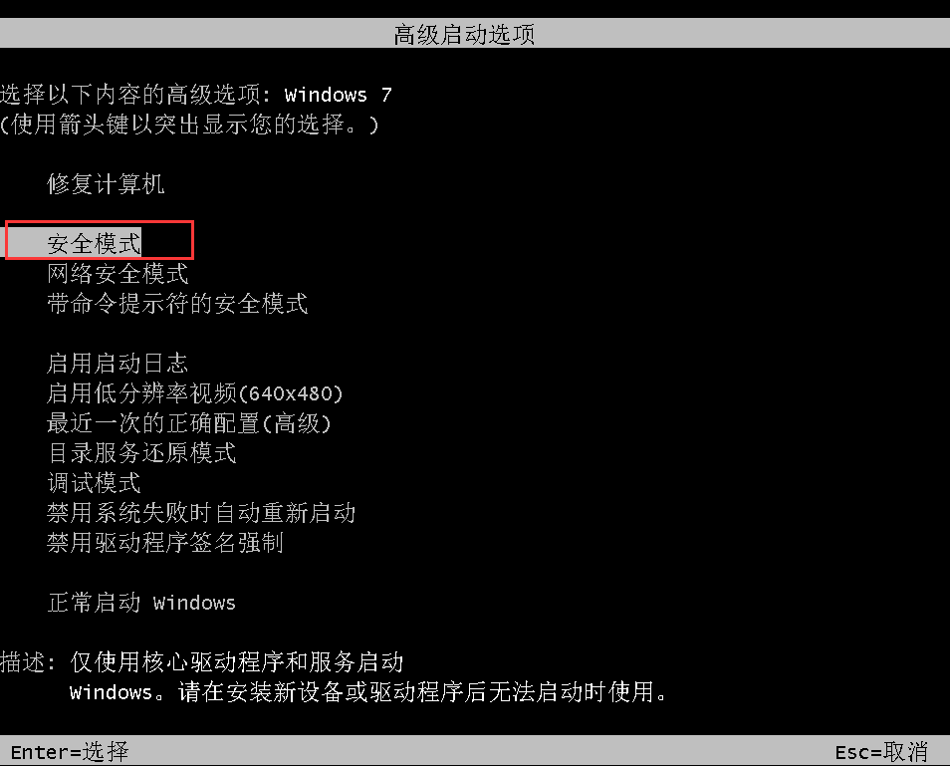
常见问题及处理方法
Windows 7更新失败无法进入系统
处理办法：
方法一、F8，进入高级启动选项，选择“安全模式” → 进入系统 → 打开“控制面板” → Windows Update → 更新设置 → 在重要更新里面选择“从不检查更新（不推荐）”

Slide 27
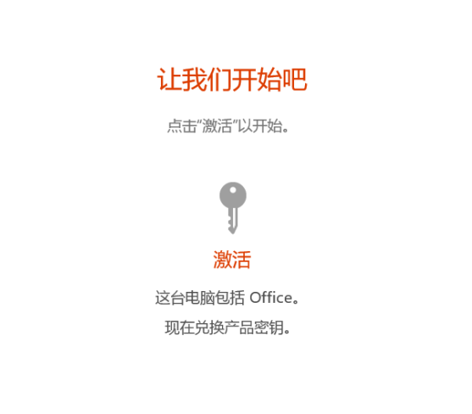
卸载Office 365后，安装其他office 安装或激活失败
常见情况：品牌台式机（或笔记本），出厂（采购）的时候预装了Windows 家庭版 + Office 365.
解决办法
1. 重装系统后，重新安装Office

Slide 28
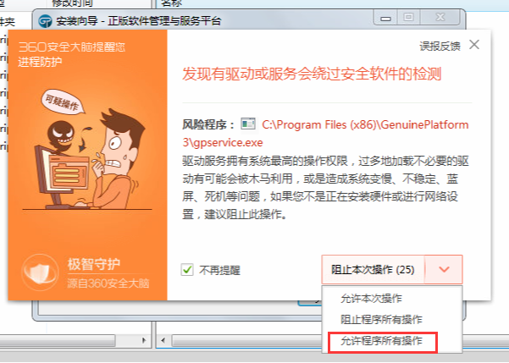
常见问题及处理方法
激活客户端无法正常运行或服务无法启动
首先， 卸载激活客户端
接着，重启电脑。
然后，请关闭所有安全软件，例如：
360杀毒
360安全卫士
鲁大师（需要卸载）
火绒等。
然后重装激活客户端以后，再去执行激活操作。

Slide 29
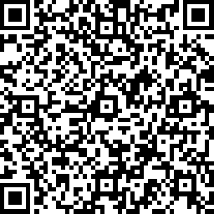
平台提供的 Office for Mac 的问题
免激活，安装上就可以使用。
可能出现，要求注册，要求激活，使用不正常，安装不上等情况。
解决办法，按照微软官方文档卸载后重装！
从Mac电脑卸载Office

Slide 30
服务求支持、贡献求发展
感谢各位领导和嘉宾的支持！

